Slide 1

苏教版 数学 四年级 下册
1
平移、旋转和轴对称
图形的旋转
情境导入
探究新知
课堂练习
课堂小结
课后作业
WWW.PPT818.COM

Slide 2

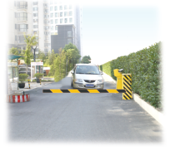
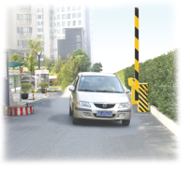
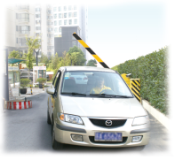
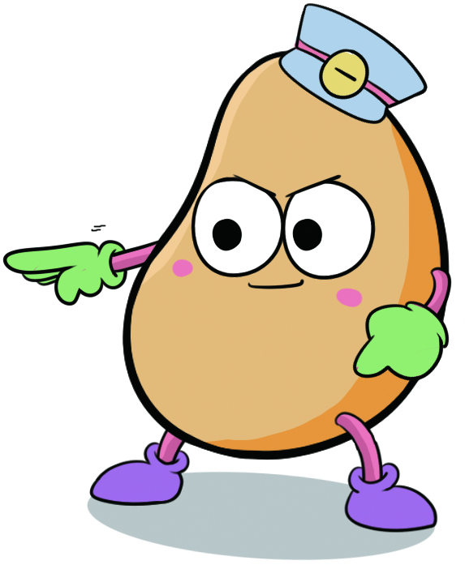
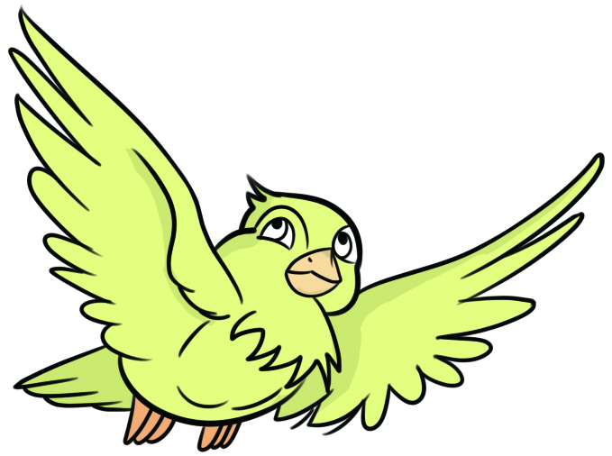

情境导入
转杆打开和关闭都是绕着一个点旋转。
转杆打开和关闭旋转的方向正好相反。
返回

Slide 3

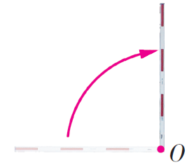
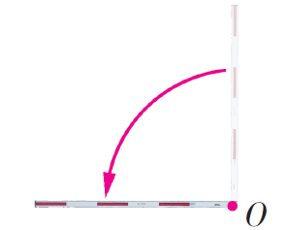
探究新知
与时针旋转方向相同的是顺时针旋转，相反的是逆时针旋转。
返回

Slide 4

转杆打开和关闭，分别是绕哪个点按什么方向旋转的？旋转了多少度？
转杆打开是绕点O顺时针旋转90°。
转杆关闭是绕点O逆时针旋转90°。
这就是图形旋转的三要素：旋转中心，旋转方向和旋转角度。
返回

Slide 5
你会把方格纸上的三角形绕点A逆时针旋转90°吗？
A
返回

Slide 6
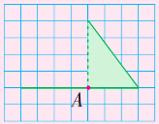
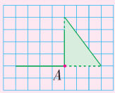
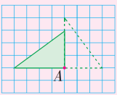
你能在方格纸上画出旋转后的图形吗？先画一画，再和同学交流。
先把一条直角边绕点A逆时针旋转90°,再……
返回

Slide 7


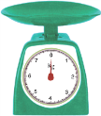
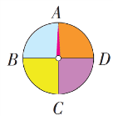
课堂练习
1.看图填空。
（1） 钟面上的时针从6:00 到9:00 旋转了（ ）。
90°
（2）（ ） 千克的物品可以使指针按顺时针方向旋转90°。
2
（3）指针顺时针旋转90°，从指向A 旋转到指向（ ） ；指针逆时针旋转90°，从指向B旋转到指向（ ） 。
D
C
返回

Slide 8
同步练习
2.画出长方形绕点A顺时针旋转90°后的图形。
A
返回

Slide 9

同步练习
3.（1）画出梯形绕点A顺时针旋转90°后的图形。
（2）画出三角形绕点B逆时针旋转90°后的图形
A
B
返回

Slide 10

课堂小结
这节课你们都学会了哪些知识？
1.遇到旋转，要找到旋转中心，旋转方向
和旋转角度。
2.通过依次画出每条边旋转后的图形得到
旋转后的图形。
返回

Slide 11


课后作业
补充习题：
对应练习
返回

